Slide 1




Các em hãy cùng MC liệt kê những tin tức HÓT HÍT trên mạng xã hội mà em quan tâm nhé!
Notes:
Giáo án của Thảo Nguyên 0979818956

Slide 2

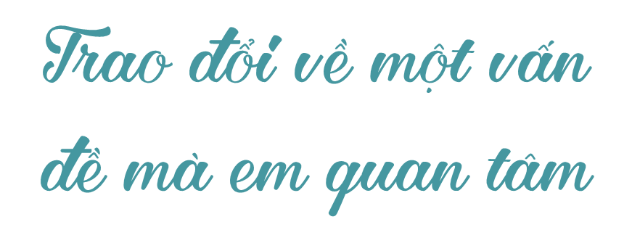


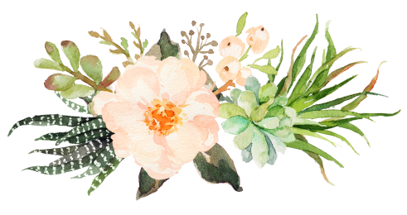
Nói và nghe
Notes:
Giáo án của Thảo Nguyên 0979818956

Slide 3

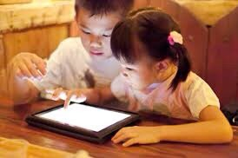
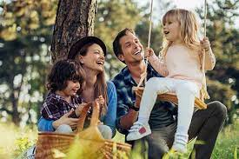
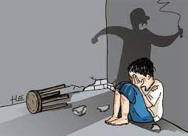
I. TRƯỚC KHI NÓI
- Lựa chọn một vấn đề mà em quan tâm
- Thu thập tư liệu cho nội dung trình bày.
Ví dụ đề tài: “Trẻ em cần được người lớn lắng nghe và thấu hiểu”
+ Theo em, người lớn đã thực sự lắng nghe, thấu hiểu tâm tư, nguyện vọng của em chưa?...
+ Chuyện gì xảy ra nếu người lớn không lắng nghe?
………………..
1. CHUẨN BỊ NỘI DUNG NÓI
Notes:
Giáo án của Thảo Nguyên 0979818956

Slide 4
I. TRƯỚC KHI NÓI
- Lựa chọn một vấn đề mà em quan tâm
- Thu thập tư liệu cho nội dung trình bày.
- Ghi ra giấy những ý quan trọng và sắp xếp theo trật tự phù hợp
- Dự kiến những nội dung mà người nghe có thể trao đổi để chuẩn bị phản hồi.
1. CHUẨN BỊ NỘI DUNG NÓI
Notes:
Giáo án của Thảo Nguyên 0979818956

Slide 5
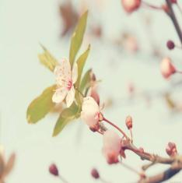
I. TRƯỚC KHI NÓI
- Lựa chọn một vấn đề mà em quan tâm
- Thu thập tư liệu cho nội dung trình bày.
- Ghi ra giấy những ý quan trọng và sắp xếp theo trật tự phù hợp
- Dự kiến những nội dung mà người nghe có thể trao đổi để chuẩn bị phản hồi.
1. CHUẨN BỊ NỘI DUNG NÓI
2.
TẬP LUYỆN
- Tập luyện một mình
- Trình bày trước bạn bè, người thân
- Chọn cách nói tự nhiên, gần gũi, rút kinh nghiệm sau những lần tập luyện
Notes:
Giáo án của Thảo Nguyên 0979818956

Slide 6
II. TRÌNH BÀY BÀI NÓI
Chào hỏi, giới thiệu đề tài, vấn đề của bài nói và tầm quan trọng của nó.
1
MỞ ĐẦU
Ví dụ đề tài: “Trẻ em cần được người lớn lắng nghe và thấu hiểu”
Kính chào thầy cô và các bạn. Tôi tên là…………học sinh………trường……… Hôm nay, tôi sẽ cùng các bạn trao đổi về một vấn đề đó là “Trẻ em cần được người lớn lắng nghe và thấu hiểu” để nỏi lên những tâm tư, nguyện vọng, ước mơ của chúng ta gửi đến những bậc làm cha làm mẹ, Mục đích trong bài chia sẻ của tôi là muốn gắn kết tình cảm gia đình, chia sẻ tình yêu giữa các thành viên trong gia đình. Tôi cho rằng, để một gia đình hạnh phúc thì sự lắng nghe và thấu hiểu rất quan trọng. Các bạn cùng lắng nghe nhé!
Notes:
Giáo án của Thảo Nguyên 0979818956

Slide 7
II. TRÌNH BÀY BÀI NÓI
- Trình bày các khía cạnh của vấn đề với lí lẽ và bằng chứng thuyết phục…
- Chú ý sử dụng từ ngữ liên kết: trước tiên, sau đó, mặt khác, không chỉ vậy….
NỘI DUNG CHÍNH
2
- Điều chỉnh giọng nói, tốc độ nói, cử chỉ, cảm xúc sao cho phù hợp…
- Có thể sử dụng tranh ảnh, video hỗ trợ để bài nói hấp dẫn, sinh động, thu hút người nghe.
Notes:
Giáo án của Thảo Nguyên 0979818956

Slide 8
II. TRÌNH BÀY BÀI NÓI
KẾT THÚC
3
Phát biểu suy nghĩ của em, lời cảm ơn
Ví dụ đề tài: “Trẻ em cần được người lớn lắng nghe và thấu hiểu”
Tôi rất vinh hạnh vì được đứng đây và chia sẻ cho mọi người về đề tài “Trẻ em cần được người lớn lắng nghe và thấu hiểu”. Sẽ rất vui nếu nhận được sự nhận xét của thầy cô và mọi người. Tôi xin cảm ơn thầy cô và các bạn đã lắng nghe.
Notes:
Giáo án của Thảo Nguyên 0979818956

Slide 9
II. TRÌNH BÀY BÀI NÓI
Chào hỏi, giới thiệu đề tài, vấn đề của bài nói và tầm quan trọng của nó.
1
MỞ ĐẦU
Trình bày các khía cạnh của vấn đề với lí lẽ và bằng chứng thuyết phục…
NỘI DUNG CHÍNH
Điều chỉnh giọng nói, tốc độ nói, cử chỉ, cảm xúc sao cho phù hợp…
2
Có thể sử dụng tranh ảnh, video hỗ trợ để bài nói hấp dẫn, sinh động, thu hút người nghe.
KẾT THÚC
3
Phát biểu suy nghĩ của em, lời cảm ơn
Notes:
Giáo án của Thảo Nguyên 0979818956

Slide 10

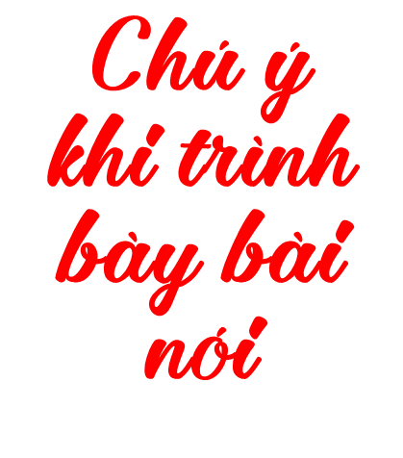
1. Nói to, rõ ràng, truyền cảm, thống nhất ngôi kể
2. Kể theo dàn ý, đảm bảo thời gian quy định
3. Sử dụng các yếu tố phi ngôn ngữ phù hợp (cử chỉ, ánh mắt, nét mặt…)
4. Kết hợp trình bày vấn đề với sử dụng tranh ảnh, bài hát để tăng sức hấp dẫn
Notes:
Giáo án của Thảo Nguyên 0979818956

Slide 11
III. SAU KHI NÓI
Người nghe | Người nói
Trao đổi về bài nói với tinh thần xây dựng và tôn trọng. Có thể trao đổi một số nội dung như: + Những nội dung (hoặc những điểm) còn chưa rõ trong bài trình bày. + Đóng góp chính của người nói trên vấn đề đang trao đổi. + Lí lẽ và bằng chứng mà người nói sử dụng. | Lắng nghe, phản hồi những ý kiến của người nghe với tinh thần cầu thị: + Giải thích thêm những chỗ người nghe chưa rõ. + Tiếp thu những ý kiến góp ý mà em cho là xác đáng. + Bổ sung lí lẽ, bằng chứng để bảo vệ ý kiến của mình nếu nhận thấy ý kiến đó đúng.
Notes:
Giáo án của Thảo Nguyên 0979818956

Slide 12

Trẻ em và việc sử dụng các thiết bị công nghệ
Trẻ em với nguyện vọng được người lớn lắng nghe và thấu hiểu
Bạo hành trẻ em (trong gia đình, ngoài xã hội)
Notes:
Giáo án của Thảo Nguyên 0979818956

Slide 13
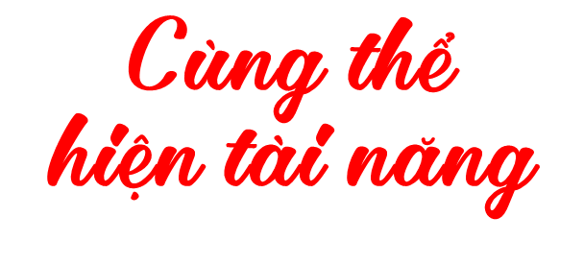
Notes:
Giáo án của Thảo Nguyên 0979818956

Slide 14

Ví dụ đề tài: “Trẻ em cần được người lớn lắng nghe và thấu hiểu”
Kính chào thầy cô và các bạn. Tôi tên là…………học sinh………trường……… Hôm nay, tôi sẽ cùng các bạn trao đổi về một vấn đề đó là “Trẻ em cần được người lớn lắng nghe và thấu hiểu” để nỏi lên những tâm tư, nguyện vọng, ước mơ của chúng ta gửi đến những bậc làm cha làm mẹ, Mục đích trong bài chia sẻ của tôi là muốn gắn kết tình cảm gia đình, chia sẻ tình yêu giữa các thành viên trong gia đình. Tôi cho rằng, để một gia đình hạnh phúc thì sự lắng nghe và thấu hiểu rất quan trọng. Các bạn cùng lắng nghe nhé!
Notes:
Giáo án của Thảo Nguyên 0979818956

Slide 15
Người lớn đã từng là trẻ em, nhưng trẻ em thì chưa từng làm người lớn”, dù là trong sinh hoạt hằng ngày, học tập, vui chơi hay đời sống tinh thần, thì con trẻ cũng rất cần nhận được sự lắng nghe và chia sẻ từ bố mẹ. Thực tế cho thấy rất nhiều ông bố, bà mẹ vẫn chưa thực sự lắng nghe con, vẫn chưa thực sự thấu hiểu những tâm tư, nguyện vọng của con trẻ.
Bản thân mỗi đứa trẻ khi sinh ra đã là một cá thể riêng biệt, mỗi con sẽ có những tính cách và thói quen, tố chất khác nhau. Bởi vậy, cách dạy dỗ đối vói mỗi đứa trẻ cũng khác nhau. Bố mẹ không thể áp sở thích, đường hướng học tập của trẻ này lên trẻ khác. Bó mẹ cũng không thể để một đứa trẻ thích vận động ngồi một chỗ làm thơ, hay bắt một đứa trẻ có năng khiếu nghệ thuật phải học tốt về các con số. Nếu như không lắng nghe, không trò chuyện với con, thì vô tình cha mẹ đang kìm hãm những ước mơ của con.
Notes:
Giáo án của Thảo Nguyên 0979818956

Slide 16
Khi cha mẹ thật sự lắng nghe thì trẻ em sẽ dần dần học được cách chia sẻ những khúc mắc, hy vọng và mong muốn của mình với cha mẹ. Dù cha mẹ có trò chuyện tán gẫu với con về bất cứ vấn đề gì thì đó cũng là một cách thể hiện tình yêu và sự quan tâm của cha mẹ đối với trẻ. Kỳ thực, con trẻ suy nghĩ vô cùng đơn giản, chúng chỉ muốn hằng ngày cha mẹ quan tâm tới mình nhiều hơn, trò chuyện với mình nhiều hơn. Cho dù đó chỉ là một số chuyện vặt.
Tuy nhiên, cũng có những lúc vì gánh nặng mưu sinh mà cha mẹ lại sao nhãng đi việc trò chuyện thấu hiểu với chúng ta. Những lúc như vậy, thay vì trách cứ cha mẹ chúng ta hãy tiến lại gần trò chuyện, tâm tình với cha mẹ. Điều đó vừa giúp cha mẹ giải tỏa bớt áp lục, đồng thời cũng giúp họ hiểu được suy nghĩa của chúng ta hơn.
Notes:
Giáo án của Thảo Nguyên 0979818956

Slide 17
Tôi tin rằng nếu chúng ta mở lòng thì cha mẹ sẽ luôn sẵn lòng lắng nghe chúng ta. Tôi rất vinh hạnh vì được đứng đây và chia sẻ cho mọi người về đề tài “Trẻ em cần được người lớn lắng nghe và thấu hiểu”. Sẽ rất vui nếu nhận được sự nhận xét của thầy cô và mọi người. Tôi xin cảm ơn thầy cô và các bạn đã lắng nghe.
Notes:
Giáo án của Thảo Nguyên 0979818956

Slide 18
PHIẾU ĐÁNH GIÁ THEO TIÊU CHÍ
Nhóm: ……………………….
Tiêu chí | Mức độ
 | Chưa đạt | Đạt | Tốt
1. Thể hiện ý kiến của người nói về một vấn đề mà mình quan tâm | Chưa thể hiện được ý kiến của người nói về một vấn đề đời sống | Thể hiện được ý kiến của người nói về một vấn đề đời sống | Thể hiện được ý kiến của người nói về một vấn đề đời sống một cách rõ ràng, ấn tượng
2. Đưa ra được các lí lẽ và bằng chứng | Chưa đưa ra được các lí lẽ và bằng chứng phù hợp với vấn đề bàn luận | Đưa ra được các lí lẽ và bằng chứng phù hợp với vấn đề bàn luận | Đưa ra được các lí lẽ và bằng chứng thuyết phục, sâu sắc, tiêu biểu, phù hợp với vấn đề bàn luận
3. Nói rõ ràng, truyền cảm | Nói nhỏ, khó nghe; nói lặp lại, ngập ngừng nhiều lần | Nói rõ nhưng đôi chỗ lặp lại hoặc ngập ngừng một vài câu | Nói rõ, truyền cảm, hầu như không lặp lại hay ngập ngừng
4. Sử dụng ngôn ngữ cơ thể (cử chỉ, điệu bộ, nét mặt,…) phù hợp | Điệu bộ thiếu tự tin, chưa có sự tương tác (ánh mắt, cử chỉ,…) với người nghe; nét mặt chưa biểu cảm hoặc biểu cảm không phù hợp với nội dung trình bày | Điệu bộ tự tin, có sự tương tác (ánh mắt, cử chỉ,…) với người nghe; nét mặt biểu cảm khá phù hợp với nội dung trình bày | Điệu bộ rất tự tin, có sự tương tác tích cực (ánh mắt, cử chỉ,…) với người nghe; nét mặt biểu cảm rất phù hợp với nội dung trình bày
Tổng: ……/10 điểm

Slide 19
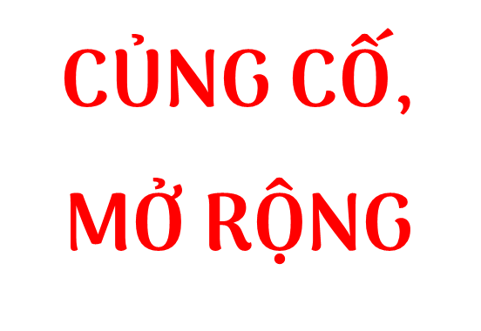
Notes:
Giáo án của Thảo Nguyên 0979818956

Slide 20

BÀI TẬP 1
STT | Văn bản | Đề tài | Ấn tượng chung về văn bản
1 | Bầy chim chìa vôi
2 | Đi lấy mật
3 | Ngàn sao làm việc
Notes:
Giáo án của Thảo Nguyên 0979818956

Slide 21
STT | Văn bản | Đề tài | Ấn tượng chung về văn bản
1 | Bầy chim chìa vôi | Tuổi thơ à thiên nhiên/ Hai đứa trẻ và bầy chim chìa vôi | Văn bản mang tính chất nhân văn.
2 | Đi lấy mật | Tuổi thơ và thiên nhiên/ Đi lấy mật trong rừng U Minh | Văn bản giàu chất thơ, thể hiện được hiểu biết của tác giả về đất và người phương Nam cũng như hiểu biết về thế giới tự nhiên.
3 | Ngàn sao làm việc | Tuổi thơ và thiên nhiên/ Vẻ đẹp của bầu trời đêm qua con mắt trẻ thơ | Thể thơ năm chữ, ngắt nhịp 3/2 hoặc 2/3 tạo cảm giác nhịp nhàng, uyển chuyển, đủng đỉnh như trạng thái của nhân vật trữ tình trong bài thơ. Bài thơ được viết với điểm nhìn của một đứa trẻ khi nghĩ đến bầu trời đầy sao.

Slide 22
BÀI TẬP 2
Câu 2. Chủ đề chung của ba văn bản đọc là Bầu trời tuổi thơ. Em thích chi tiết hoặc nhân vật nào trong ba văn bản đó? Hãy cho biết trải nghiệm nào của bản thân giúp em hiểu thêm về chi tiết hoặc nhân vật.
➔ Chủ đề chung của cả ba văn bản là đều viết về và hướng tới những đứa trẻ - mầm xanh tương lai của đất nước
Notes:
Giáo án của Thảo Nguyên 0979818956

Slide 23
BÀI TẬP 2
Trong tất cả các nhân vật qua các tác phẩm của chủ đề Bầu trời tuổi thơ thì em có ấn tượng nhất với cậu bé Mon. Sở dĩ em có ấn tượng nhất với cậu bé là bởi vì tấm lòng yêu thiên nhiên, yêu động vật của cậu bé. Hơn nữa, trải nghiệm một lần cứu tổ chim cũng đã khiến em hiểu được hơn tâm trạng và tình cảm của cậu bé Mon dành cho những chú chim chìa vôi. Đó là vào một lần nghe trái cây ngọt dần mà em đã bước ra vườn. Đi qua cây nhãn em đột nhiên thấy một tổ trứng chim đang sắp rơi xuống đất. “Nếu rơi thì chúng sẽ vỡ mất”, “Nhưng cao thế này mình trèo lên sao được đây?” hàng loạt những câu hỏi cứ thế xuất hiện trong suy nghĩ của em. Em đã phải đấu tranh tâm hồn mãi mới dám trèo lên cây cao để chỉnh lại chiếc tổ chim cho ngay ngắn. Chẳng phải việc gì quá to tát nhưng em cảm thấy rất vui và hạnh phúc
Notes:
Giáo án của Thảo Nguyên 0979818956

Slide 24
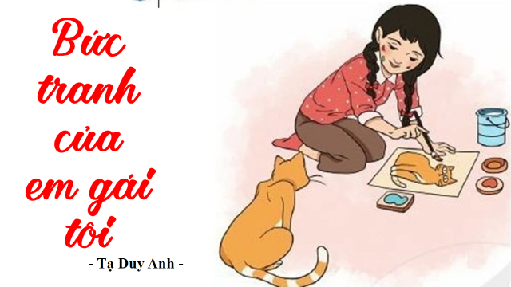
BÀI TẬP 3
Notes:
Giáo án của Thảo Nguyên 0979818956

Slide 25
BÀI TẬP 3
a. Đề tài của truyện: tình cảm gia đình
b. - Các nhân vật trong truyện: nhân vật “tôi” - người anh, Kiều Phương - người em, bố mẹ của hai anh em, bé Quỳnh, chú Tiến Lê…
- Nhân vật chính của truyện là nhân vật “tôi” - người anh. Đây là nhân vật có đặc điểm tính cách vô cùng đặc biệt. Ban đầu, tác giả thể hiện nhân vật người anh là người hay mắng mỏ em gái khi em nghịch ngợm và đố kị khi cô bé có tài năng hội họa được mọi người khen ngợi. Sau đó, tính cách của nhân vật này được bộc lộ là một người anh yêu thương em khi vỡ òa hạnh phúc, ăn năn hối lỗi trước tình cảm ruột thịt.
Notes:
Giáo án của Thảo Nguyên 0979818956

Slide 26
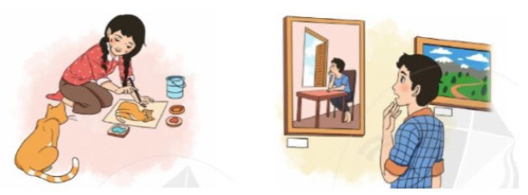
BÀI TẬP 3
c. Các sự việc tiêu biểu của cốt truyện
- Kiều Phương là một cô bé hay lục lọi đồ và thường bôi bẩn lên mặt, cô bé có sở thích vẽ tranh
- Khi mọi người phát hiện ra tài năng hội họa của Kiều Phương, người anh tỏ ra ghen tị và xa lánh
- Kiều Phương đạt giải nhất cuộc thi vẽ tranh quốc tế với bức vẽ “Anh trai tôi”, người anh nhận ra lòng nhân hậu của em gái và hối lỗi về bản thân mình.
Notes:
Giáo án của Thảo Nguyên 0979818956

Slide 27

Kiều Phương là cô gái hay lục lọi đồ và thường bôi bẩn lên mặt. Cô bé có sở thích vẽ tranh nên thường bí mật pha chế màu và vẽ. Khi mọi người phát hiện ra Kiều Phương có tài năng hội họa thì người anh lúc này tỏ ra ghen tị và xa lánh em. Kiều Phương đạt giải nhất tại trại thi vẽ tranh quốc tế với bức vẽ “Anh trai tôi”, lúc này người anh trai mới nhận ra tấm lòng nhân hậu của em và hối lỗi về bản thân mình.

